Slide 1






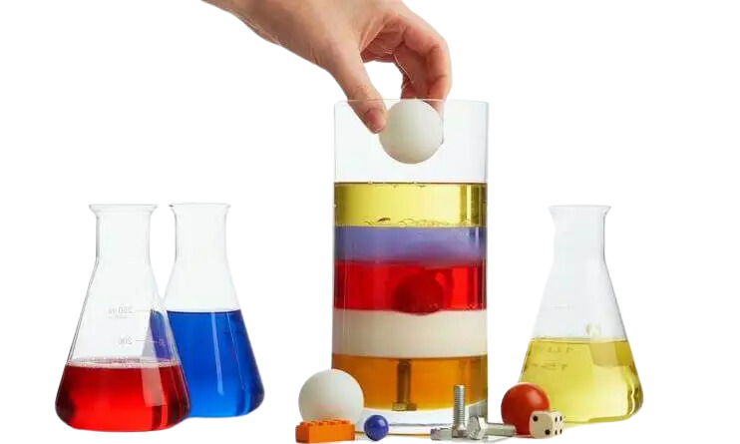

YOĞUNLUK

Slide 2

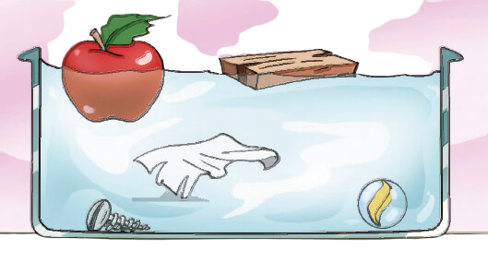

Slide 3
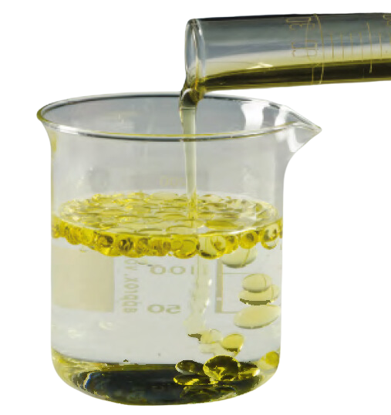


Slide 4

Bir maddenin birim hacminin
kütlesine yoğunluk denir.

Slide 5

MADDE NEYDİ?
Uzayda yer kaplayan hacmi ve kütlesi olan tanecikli yapılara denir.

Slide 6
KÜTLE NEYDİ?
Cismin sahip olduğu madde miktarıdır.
Kg veya gram cinsinden söylenir.
Eşit kollu terazi ile ölçülür.

Slide 7
HACİM NEYDİ?
Cismin uzayda kapladığı alandır.
katı maddelerin hacmi: m3 veya cm3
sıvı maddelerin hacmi : L veya mL

Slide 8

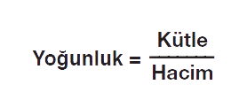

Slide 9


ÖRNEK
Kütlesi 10 g olan bir telin hacmi 2 cm3 tür. Buna göre telin yoğunluğu kaç g/cm3tür?

Slide 11
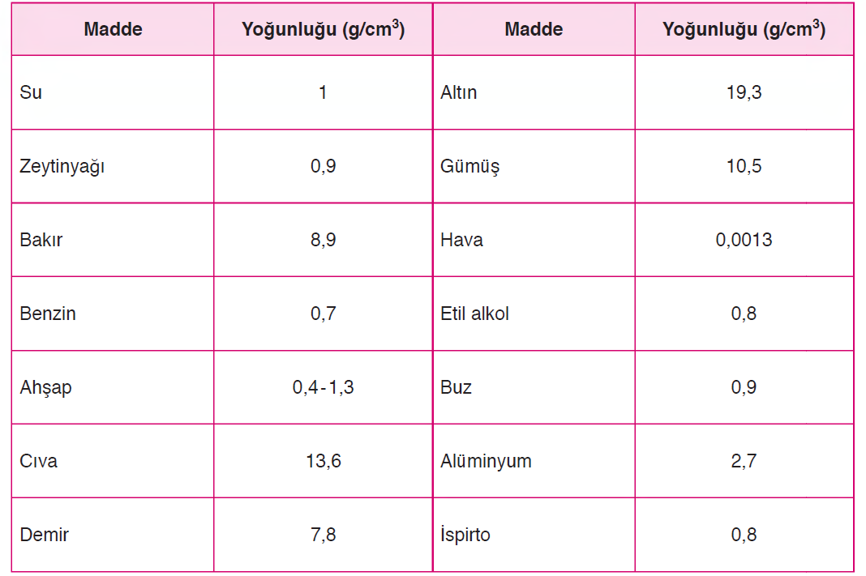

Slide 12
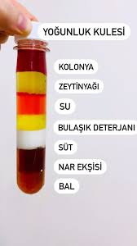
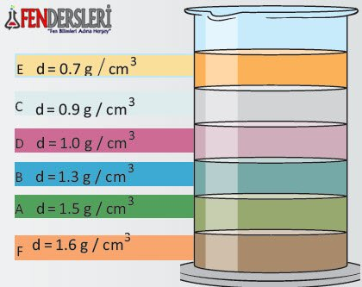

Slide 13
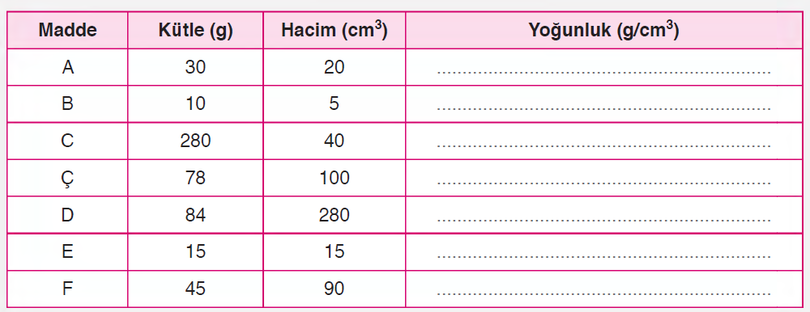

Slide 14

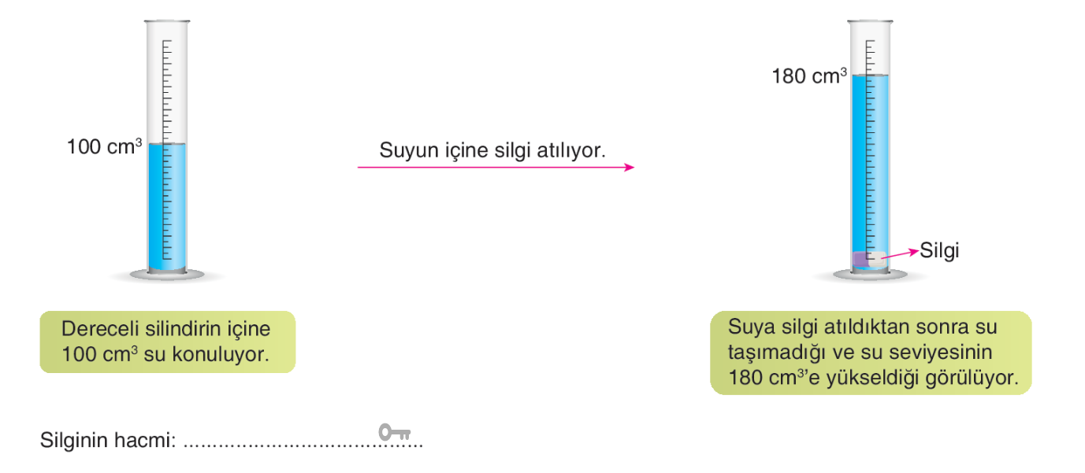

Slide 15
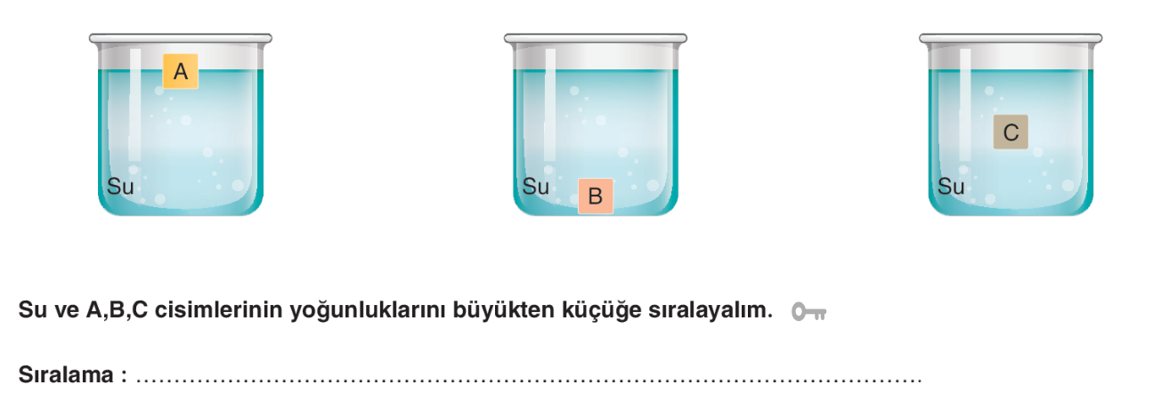

Slide 16
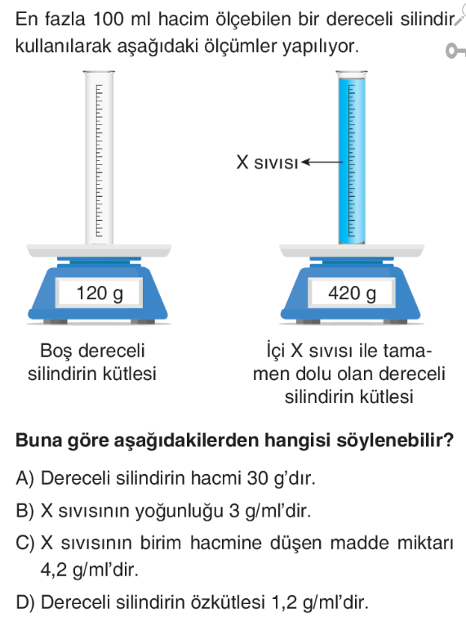

Slide 17
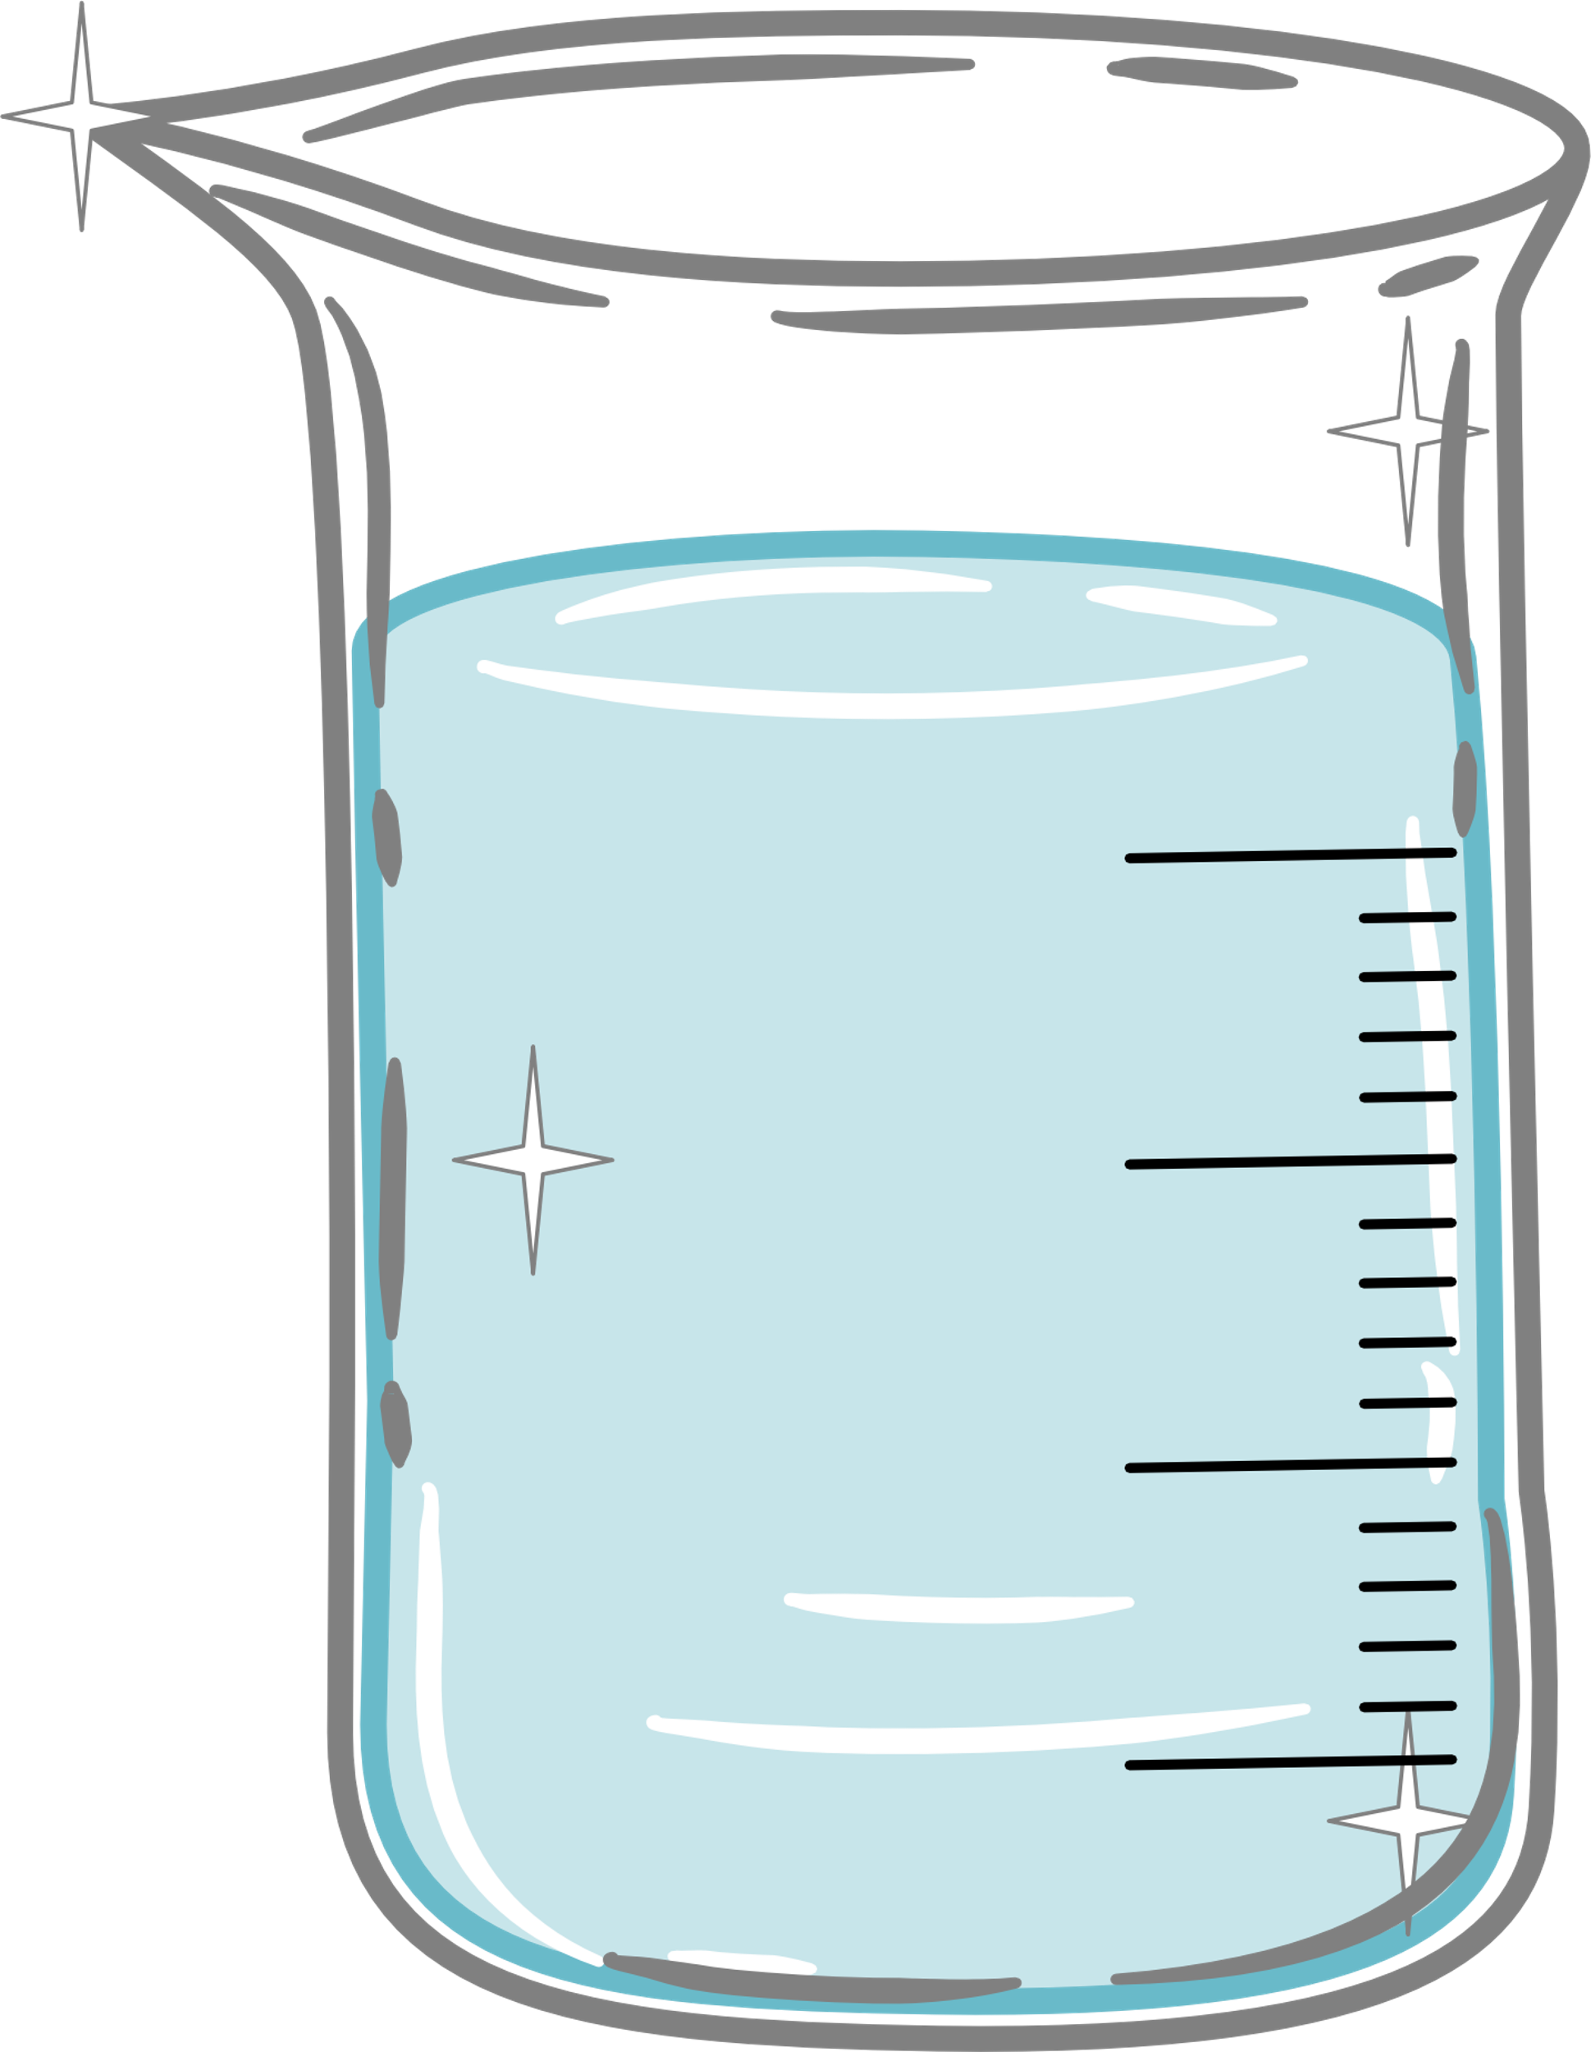




Slide 18
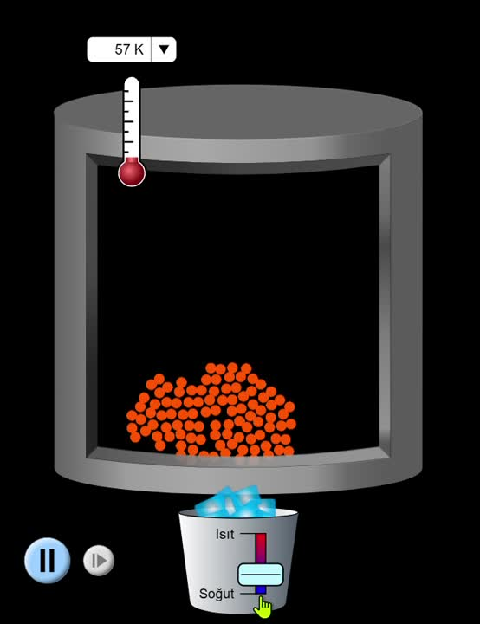
Normalde maddeler sıvı halden katı hale geçerken yani donarken hacimleri azaldığı için yoğunlukları bir miktar artabilir.

Slide 19
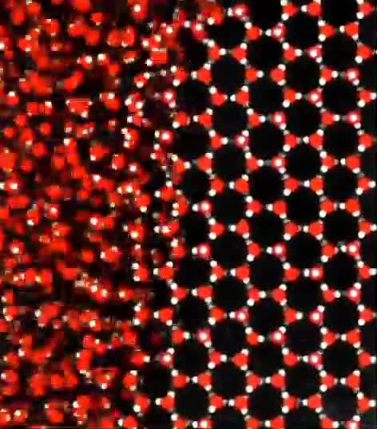
Suda durum daha farklı.
Su molekülleri donarken daha düzenli bir yapıya geçiyor ve hacmi artıyor.
Hacmi arttığı için yoğunluğu azalıyor.

Slide 20
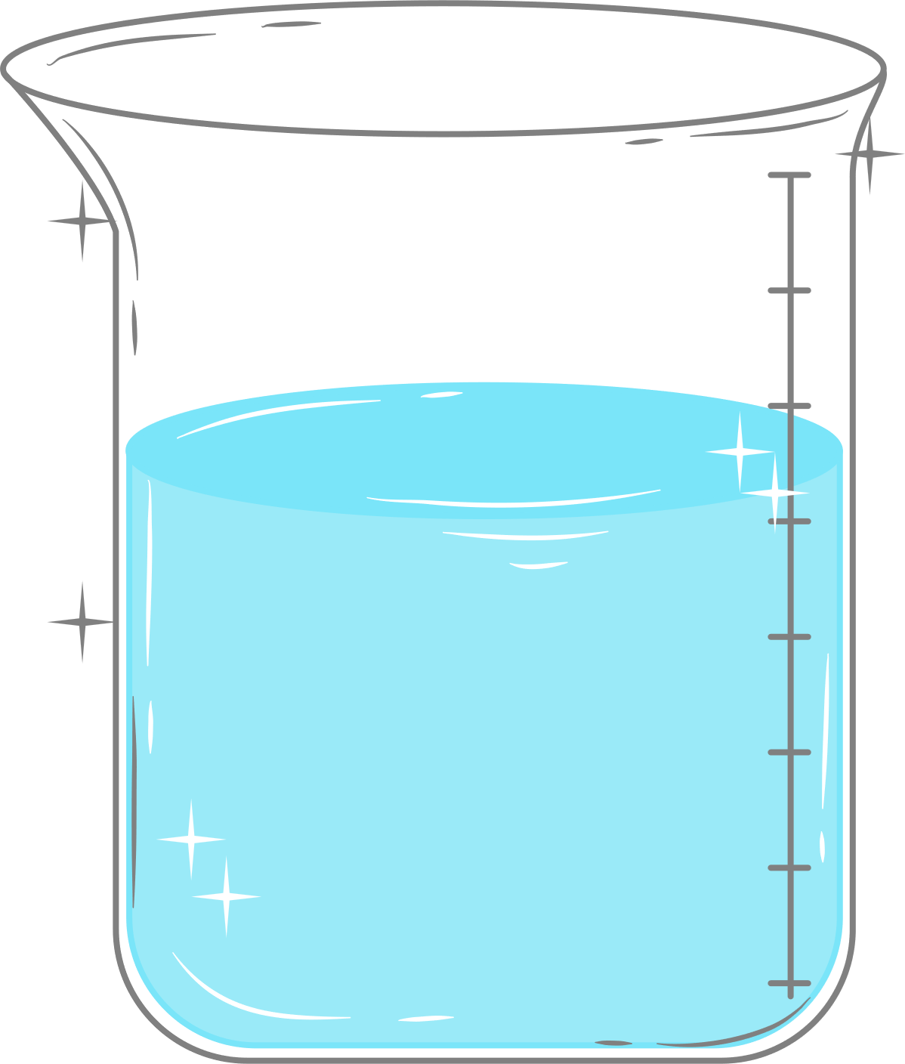

d buz = 0,9 g/cm3
d su = 1 g/cm3

Slide 21
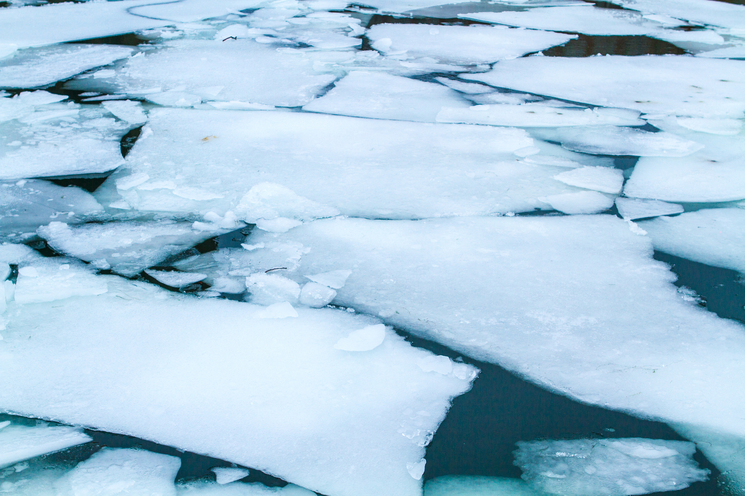

Slide 22

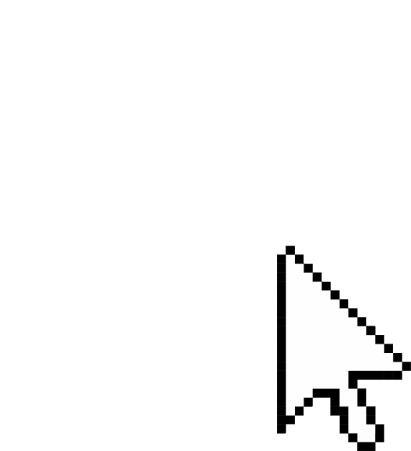


@mervehocaile
@mervehocaile
Konu anlatım videoları, ders ve içerik dosyaları için takip etmeyi unutma!

